Slide 1


Slide 2


Notes:
Poll Title: Die Zufallsvariablen sind https://www.polleverywhere.com/multiple_choice_polls/sI5E5xxahuBe6q1

Slide 3
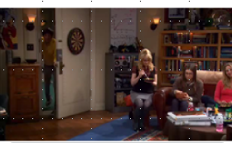
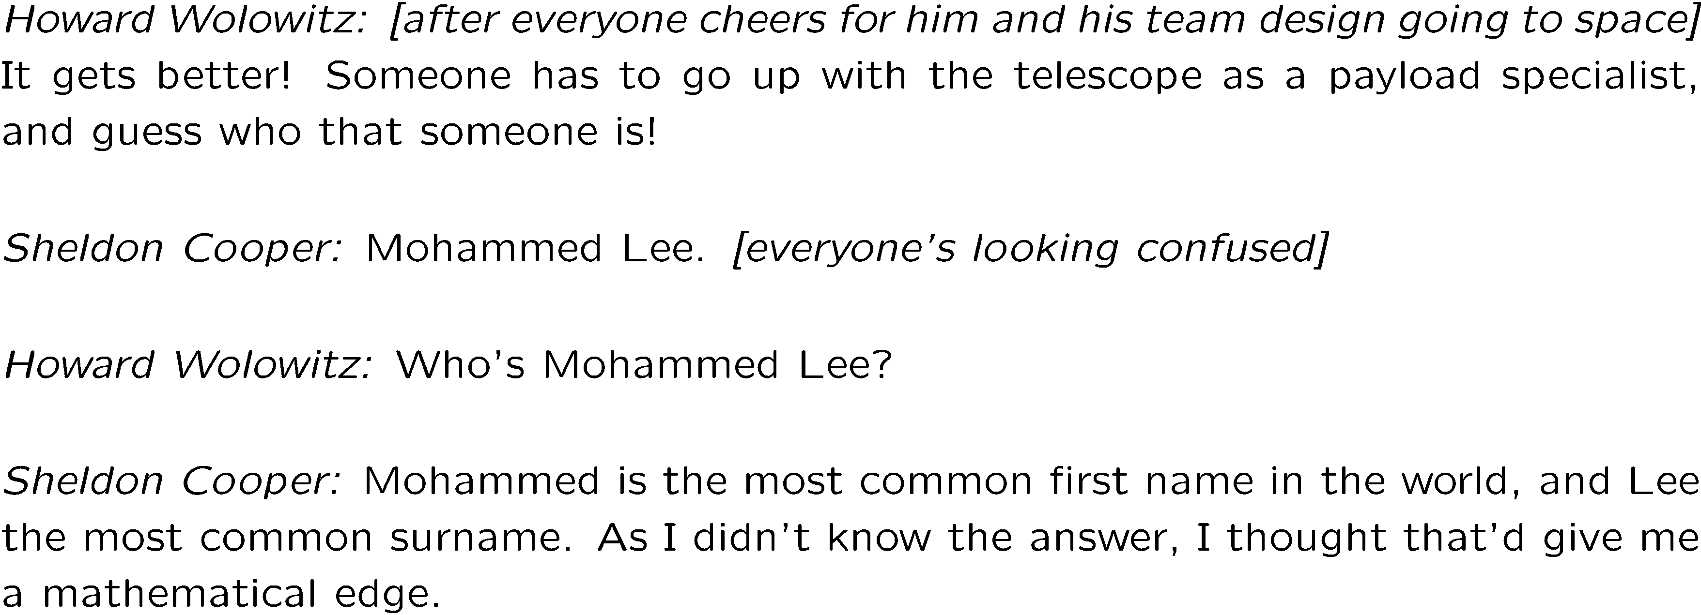

Slide 4




Slide 5




Slide 6




Slide 7


Slide 8




Slide 9




Notes:
Poll Title: Welche Variante ist besser? https://www.polleverywhere.com/multiple_choice_polls/Ij8H0xhlLXW0dth

Slide 10



Slide 11









Slide 12




Slide 13
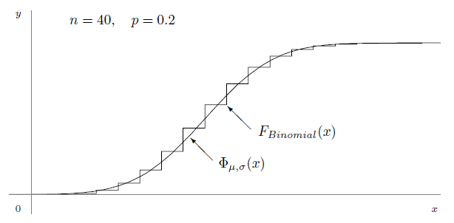






Slide 14


Slide 16







Slide 17



Slide 18


